Slide 1
Tiết 61:
Động từ

Slide 2

a Viên quan ấy đã đi nhiều nơi, đi đến đâu quan cũng ra những câu đó oái oăm để hỏi mọi người.
b.Trong trời đất không gì quý bằng hạt gạo, (…) Hãy lấy gạo làm bánh mà lễ Tiên Vương.
c. Biển vừa treo lên, có người qua đường xem, cười bảo:
-Nhà này xưa nay quen bán cá ươn hay sao mà bây giờ phải đề biển là cá “tươi”.

Slide 3
Cho các từ:
hãy, đừng, chớ,đã, sẽ, đang, cũng, vừa..
ba, năm, những, các, mấy, tất cả..
? Những từ nào có thể kết hợp với động từ?
a

Slide 4

a Viên quan ấy đã đi nhiều nơi, đi đến đâu quan cũng ra những câu đó oái oăm để hỏi mọi người.
b.Trong trời đất không gì quý bằng hạt gạo, (…) Hãy lấy gạo làm bánh mà lễ Tiên Vương.
c. Biển vừa treo lên, có người qua đường xem, cười bảo:
-Nhà này xưa nay quen bán cá ươn hay sao mà bây giờ phải đề biển là cá “tươi”.

Slide 5

a Viên quan ấy đã đi nhiều nơi,
b. Chúng em đang học bài Tiếng Việt.
c.Vua cha yêu thương Mị Nương hết mưc.
CN
VN
CN
VN
CN
VN
Làm vị ngữ trong câu

Slide 6

Lao động là vinh quang
CN
VN
Khi làm chủ ngữ thường mất khả năng kết hợp với đã, sẽ, đang, cũng, vẫn, hãy, chớ, đừng…

Slide 7
ĐỘNG TỪ
DANH TỪ
- Những từ chỉ hoạt động, trạng thái của sự vật
- Động từ kết hợp với các từ: đã, sẽ, đang, cũng , vẫn, hãy, chớ, đừng…
- Thường làm vị ngữ trong câu
- Khi làm chủ ngữ thường mất khả năng kết hợp với đã, sẽ, đang, cũng, vẫn, hãy, chớ, đừng…
- Là những từ chỉ người, vật, hiện tượng, khái niêm.
Không có khả năng kết hợp với : sẽ, đang, cũng , vẫn, hãy, chớ, đừng
Thường làm chủ ngữ trong câu
Khi làm vị ngữ thường có từ “là” đứng trước:
Bạn ấy là học sinh.
CN VN
Lao động là vinh quang
CN VN

Slide 8
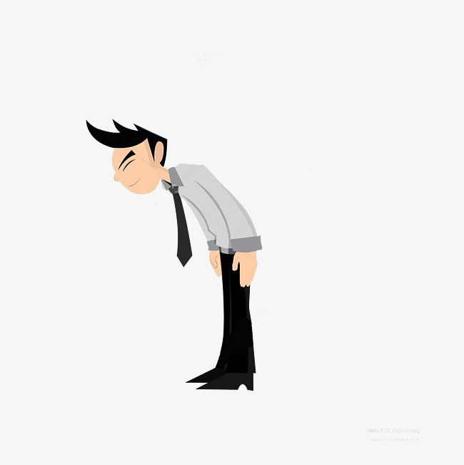
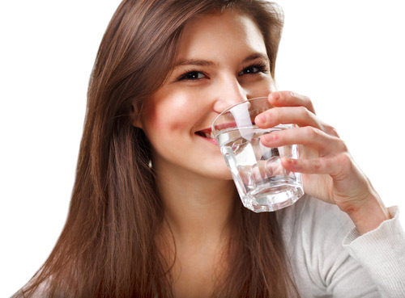
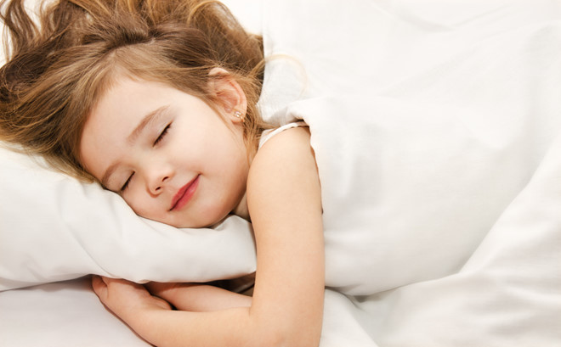
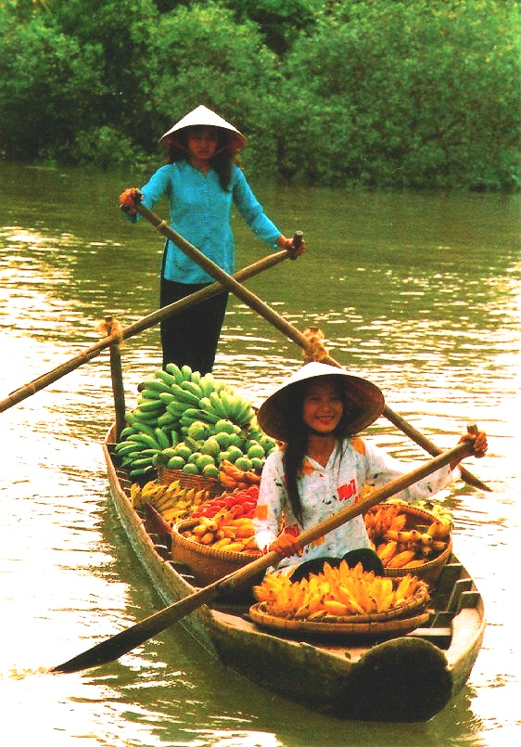


NHÌN HÌNH ĐOÁN CHỮ
cúi
uống
ngủ
chèo
bay
vỗ tay

Slide 10
THẢO LUẬN NHÓM (2’)
Xếp các lại động từ sau vào vào bảng phân loại: buồn, chạy, cười, dám, đau, đi, định, đọc, đứng, gãy, ghét, hỏi, ngồi, nhức, nứt, toan, vui, yêu.
Đòi hỏi có động từ khác đi kèm phía sau
Không đòi hỏi có động từ khác đi kèm phía sau
Đi, chạy, cười, đọc, hỏi, ngồi, đứng
Trả lời câu hỏi “làm gì?
Trả lời câu hỏi “làm sao” “Thế nào”?
dám, định, toan
Buồn, gãy, ghét, đau, nhức, vui, yêu, nứt

Slide 11
Ví dụ
Tôi đang định về đây.
Tôi về đây.
ĐTTT
ĐTHĐ
ĐTHĐ
Chẳng ai dám đọc truyện trong giờ học.
Chẳng ai đọc truyện trong giờ học.
ĐTTT
ĐT HĐ
ĐTHĐ
Bạn ấy bị đau chân.
Bạn ấy đau chân.
ĐTTT
ĐTTrT
ĐTTrT
Mẹ khen tôi giỏi.
Em được khen.
ĐTTT
ĐTHĐ
ĐTHĐ
Đtg đòi hỏi có động từ khác đi kèm phía sau
Đtg không đòi hỏi có động từ khác đi kèm phía sau

Slide 12
 | Đòi hỏi có động từ khác đi kèm phía sau | Không đòi hỏi có động từ khác đi kèm phía sau
Trả lời câu hỏi “làm gì” ? |  | Đi, chạy, cười, đọc, hỏi, ngồi, đứng, về
Trả lời câu hỏi “Làm sao”, “thế nào”? | dám, định, toan, cần,phải, nên, bị, được, chịu | Buồn, gãy, ghét, đau, nhức, vui, yêu, nứt
Động từ
tình thái
Động từ chỉ hoạt động, trạng thái

Slide 13
PHÂN LOẠI ĐỘNG TỪ
Động từ
tình thái
Động từ chỉ hoạt động, trạng thái
Động từ chỉ hoạt động
Động từ chỉ trạng thái

Slide 14
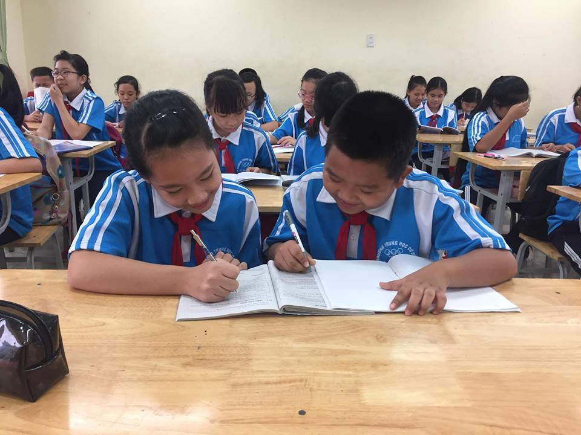
Đặt câu có động từ dựa vào hình ảnh sau:
VD: Bảo và Huyền đang học rất say sưa.

Slide 15
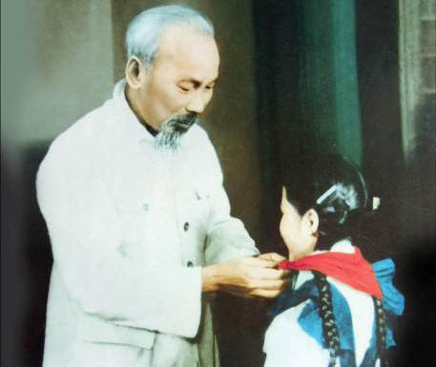
Đặt câu có động từ dựa vào hình ảnh sau:
VD: Bác Hồ quàng khăn cho bạn đội viên.

Slide 16
Bài tập:
Viết đoạn văn ngắn (từ 3-5 câu), đề tài tự chọn, có sử dụng động từ.
Gợi ý:
-Yêu cầu:
+ Đoạn văn ngắn (từ 3-5 câu)
+ Có sử dụng động từ
- Nội dung: Hoạt động của bản thân, con vật nuôi, ....

Slide 17
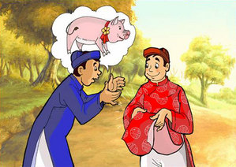
Bài tập 1/147: Tìm động từ trong bài “Lợn cưới, áo mới”
Có anh tính hay khoe của. Một hôm, may được cái áo mới, liền đem ra mặc, rồi đứng hóng ở cửa, đợi có ai đi qua người ta khen. Đứng mãi từ sáng đến chiều chả thấy ai hỏi cả, anh ta tức lắm.
Đang tức tối, chợt thấy một anh, tính cũng hay khoe, tất tưởi chạy đến hỏi to:
- Bác có thấy con lợn cưới của tôi chạy qua đây không?
Anh kia liền giơ ngay vạt áo ra, bảo:
- Từ lúc tôi mặc cái áo mới này, tôi chẳng thấy con lợn nào chạy qua đây cả!
(Theo Truyện cười dân gian Việt Nam)

Slide 18

Động từ tình thái
Động từ
hành động
Động từ
trạng thái
khoe, may, đem, mặc, đứng, đi, khen, thấy, hỏi, chạy, qua, giơ, bảo
tức, tức tối, có (anh), có (ai)
có (thấy)

Slide 19


Tìm động từ và giải thích từ ngữ đó để thấy được yếu tố gây cười?
2. Bài tập 2:
- Tác giả dân gian đã khéo léo sử dụng hai cặp động từ đối lập về nghĩa “đưa- cầm”. Từ sự đối lập này có thể thấy rõ sự tham lam, keo kiệt của anh nhà giàu.
Đưa tay cho tôi mau!
Cầm lấy tay tôi này!
ĐƯA
CẦM
Đem của mình cho người khác
lấy của người khác cho mình

Slide 20
Nhóm động từ nào đòi hỏi phải có động từ khác đi kèm:
Dám, toan, định, đừng
Buồn, đau, ghét, nhớ
Chạy, đi, cười, đọc
Thêu, may, dám, chực
Từ ngữ nào có thể điền vào chỗ trống thích hợp cho câu văn:
“Bà cho là hổ (1).......... ăn thịt mình, run sợ không (2).......... nhúc nhích.”
A
định
dám

Slide 21


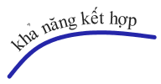












Slide 22

Hướng dẫn về nhà
- Khái niệm động từ, so sánh với danh từ về đặc điểm và chức năng pháp trong câu.
- Đọc lại bài và học thuộc ghi nhớ.
Hoàn thiện các bài tập - Chuẩn bị bài:
Đọc thêm: Con hổ có nghĩa
Kể chuyện tưởng tượng

Slide 23
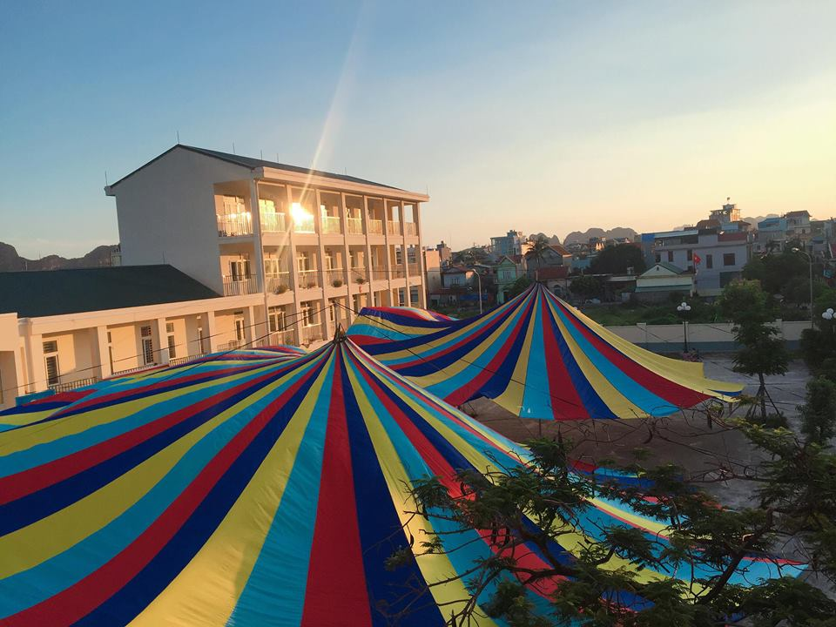
Chúc các em học tốt!

Slide 24
Tìm những từ không cùng nhóm với các từ sau:
thùng, sách, bút, bảng, cây, giúp đỡ, áo
yêu, nhớ, theo, quên, giận
uống, cắt, sen, tham gia, bước
cây, lá, cỏ, hoa, sông, lội

